Slide 1
2023-2024 EĞİTİM ÖĞRETİM YILI ŞEHİT ERHAN DURAL KAİHL FEN BİLİMLERİ ZÜMRESİ FAALİYET PROGRAMI

Slide 2
SOSYAL FAALİYETLER

Slide 3
Ürün Sergisi

Slide 4
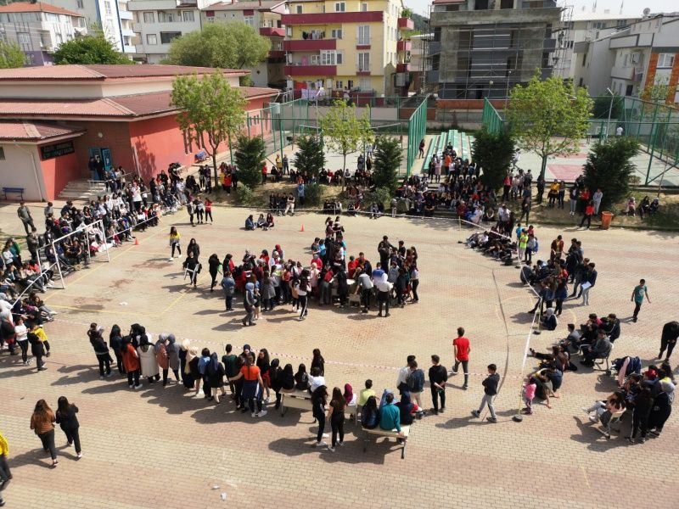
FENVİVOR TURNUVALARI

Slide 5
Tübitak 4006 Projeleri

Slide 6
Tema Vakfı Doğa Eğitim Programları ve Projeleri

Slide 7
ETWİNNİNG PROJESİ

Slide 8
AKADEMİK FAALİYETLER

Slide 9
ÜNİTE DEĞERLENDİRME SINAVLARI
Her ünitenin sonunda eksik öğrenmeleri tespit etmek için ÜDS ler yapılacak.
Eksikleri olan öğrenciler takip edilecek.

Slide 10
LGS ÇALIŞMALARI
Okul ve DYK kursları paralel olarak ilerleyecek. Okulda öğrenilen kazanımlar kurslarda pekiştirilecek.
Öğrenme eksiği ve güçlüğü olan öğrenciler koç öğretmenin de işbirliğiyle ileriye taşınacak.

Slide 11
KAYNAK TAKİBİ
Sene başında belirlenen her sınıf düzeyine uygun kaynaklar takibi yapılacak ayrıca kurslarda kullanılacak KKD (Kazanım kavrama denemeleri) çözülecek.

Slide 12
KOÇLUK ÇALIŞMALARI
Koçluğunu takip ettiğimiz öğrenci grubuyla yoğun çalışmalar yapılacak. Ders takibi soru çözme teknikleri yardımcı kaynak tespiti noktasında birebir çalışılacak

Slide 13
DENEME SINAVI ANALİZLERİ
Deneme sınavı soruları çözülecek. Yanlış yapılan sorular üzerinden eksiklikler belirlenecek.

Slide 14
TEŞEKKÜRLER

